Slide 1
Garagegolv
Varför
  Många garagegolv har gått sönder, det samlas vatten och det blir värre och värre
  Garagen i två längor (27 st) är åtgärdade
Förslag
  Åtgärda 17st i år, dvs de i längan med UC
  Vi gör på samma sätt som tidigare, det blev bra
  Måla även ytterdelen av golven i de garage som redan är åtgärdade
Kostnader
  20 000 kr baserat på erfarenheterna från i fjol
Samfälligheten Nattsländan, årsmöte 2017-03-22

Slide 2
Rusta upp den Södra Lekplatsen (1)
Varför
  Lekplatsen har många brister beträffande säkerheten
  Det går inte att rensa bort ogräset som bara ökar
Förslag
  Gör på samma sätt som på den norra lekplatsen
  Behåll klätterställningen, den fick nytt nät i fjol
  Nya gungor, varav en ”kompisgunga”
  Lekplatserna kompletterar varandra
Samfälligheten Nattsländan, årsmöte 2017-03-22

Slide 3
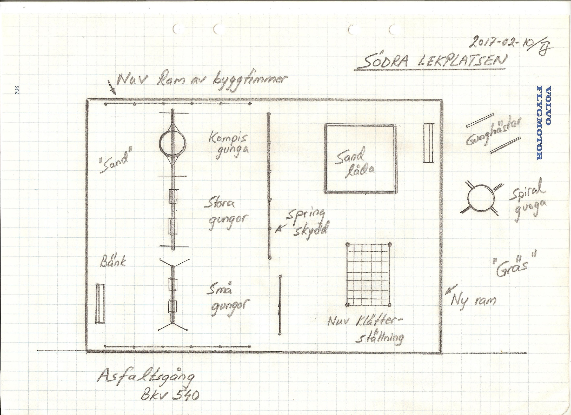
Rusta upp den Norra Lekplatsen (1)
Samfälligheten Nattsländan, årsmöte 2016-03-16

Slide 4
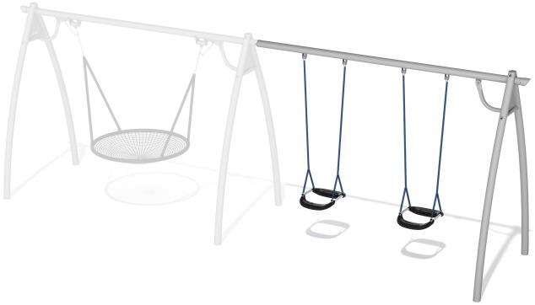
Södra Lekplatsen, gungorna (3)
Samfälligheten Nattsländan, årsmöte 2017-03-22

Slide 5
Södra Lekplatsen (4)
Kostnader
  Beräknat till 250 000 kr
  Vi tar detta som en investering som skrives av på 10 år
Bakgrund
  Vi har erfarenhet från ombyggnaden av den norra lekplatsen
  Det är få barn nu, men det kommer att bli fler
  Kalkylen bygger på att vi själva gör en stor del av jobbet.
  Upprustningen sker under maj - juni
  Det är nödvändigt att många är med och jobbar!!!
Samfälligheten Nattsländan, årsmöte 2017-03-22

Slide 6
Fibernät (1)
Läget
  Intresset för ett fibernät är stort
  Anläggningsbeslutet har kompletterats
  Thn’s Energi kan dra Stadsnätet hit till UC
  Entreprenörer (3 st) har lämnat offert på att dra fibernätet vidare till alla våra 77 st hus
  Fiberdragningen kan göras utan att behöva gräva
Uppgiften
  Medlemmarna ska ta beslut om
  -- ska vi ha ett fibernät såsom styrelsen föreslår
  -- ska vi avveckla det nuvarande kabelTV-nätet
  -- ska fibernätet finansieras så som styrelsen föreslår
Samfälligheten Nattsländan, årsmöte 2017-03-22

Slide 7
Fibernät (2)
Utförande
  Fibernätet föreslås bli draget såsom det nya anläggningsbeslutet visar
  Alla husen blir anslutna fram till en kundenhet
  Husägaren får själv välja placering av kundenheten
  -- i hallen, ovanför hatthyllan
  -- i lilla rummet på ytterväggen intill hallen
  Husägaren får själv ordna el fram till kundenheten
  -- ta 220Vac från ett vägguttag,
  gör det via en förlängnings-sladd
  -- för att ta el från proppskåpet behövs hjälp från en elektriker
Samfälligheten Nattsländan, årsmöte 2017-03-22

Slide 8
Fibernät (3)
Användningen
  I stadsnätet finns många leverantörer
  -- DigitalTV
  -- Internet
  -- Ip-telefoni
  För digitalTV så rekommenderas en kabel fram till TVn
  -- det ger en stabil och säker bild
  -- det är annars risk för störningar mellan husen,
  i radhus bor vi ju så nära varandra
  För internet ska man ha en router som ger trådlös överföring till bärbara datorer, stationära datorer, surfplattor och mobiltelefoner
  För riktigt hög datahastighet så bör man ha en kabel till datorn
  Hjälp med användningen kan man köpa från entreprenören
Samfälligheten Nattsländan, årsmöte 2017-03-22

Slide 9
Fibernät (4)
Comhem nätet med kabelTV
  Nätet kostar 100 000 kr/år, dvs 100 kr/hus och månad
  Styrelsen rekommenderar att vi säger upp detta abonnemang
  Vi säger upp det när fibernätet fungerar, trol till jul
  Allting kommer då att upphöra fr o m 2018-06-30
  Medlemmarna uppmanas att gå över till nya abonnemang i fibernätet
Samfälligheten Nattsländan, årsmöte 2017-03-22

Slide 10
Fibernät (5)
Kostnader
  Investeringen beräknas kosta 750 000 kr
  Vi har offerter från 3 st entreprenörer
  -- 577 500 kr
  -- 760 375 Kr
  -- 1 018 355 kr
  Alla entreprenörerna reserverar sig för att framkomligheten blir problem. Vi har undersökt framkomligheten och det förefaller inte finnas några problem.
  Kostnaderna blir då:
  -- Investeringen, lägsta anbudet = 577 500 kr
  -- Stadsnätet fram till UC, Thn’s Energi = 15 900 kr
  -- Uppdateringen av anläggningsbeslutet = 49 000 kr
  -- Oförutsett = 107 600 kr
Samfälligheten Nattsländan, årsmöte 2017-03-22

Slide 11
Fibernät (6)
Kostnader för driften (pris/månad)
  Vi slipper betala kabelTV-nätet - 100 kr
  Abonnemang på stadsnätet från Thn’s Energi = + 25 kr
  Serviceavtal för fibernätet , prognos + 25 kr
Samfälligheten Nattsländan, årsmöte 2017-03-22

Slide 12
Fibernät (7)
Finansiering
  Vi tar detta som en investering som skrives av på 10 år
  Vi utökar vår checkkredit, det visar sig vara möjligt
  Investeringen blir alltså likadan som för annat som vi har gjort
  Nuvarande ränteläge är ”lågt”
  Vi har funnit att det blir komplicerat om husägarna får betala på olika sätt
  Nattsländans finanser är goda
  Kvartalsavgiften (6 500 kr) behöver inte höjas nu
  Ingen investering planeras under de närmsta åren
  Troligen blir en höjning till 7 000 kr nödvändig år 2018
Samfälligheten Nattsländan, årsmöte 2017-03-22

Slide 13
Fibernät (8)
Kostnader för hushållen (mini = bara TV)
  Investeringskostnaden för fibernätet tas av föreningen
  Det hushållen själva behöver bekosta är för hur man ska använda fibern
  Eftersom kabelTV-nätet kommer att upphöra så behöver man minst teckna abonnemang för TV via fibern
  -- man behöver investera i en kabel från kundenheten till TVn
  (pris ca 2 000 kr)
  -- ett TV abonnemang via Telia tros kosta
  49 kr/mån för endast TV1, TV2, TV4, kunskapskanalen
  279 kr/mån för paketet ”Lagom” = 20 kanaler
  -- en digitalTV-box får man när man tecknar abonnemang
Samfälligheten Nattsländan, årsmöte 2017-03-22

Slide 14
Fibernät (9)
Kostnader för hushållen (både TV och internet)
  Det finns kombiabonnemang för både kabelTV, internet och
  IP-telefoni. Telia har ett sådant för ca 419 kr/mån och det har snabbheten 100 Mbit/s
  --man behöver en router vid kundenheten som ger WiFi till
  datorer, surfplattor och mobiltelefoner. Lämpligen
  placeras allt i ett ”mediaskåp”, (pris ca 5 000 kr)
  -- routern får man när man tecknar ett internet abonnemang
  -- man behöver investera i en kabel från kundenheten till TVn,
  (pris ingår i mediaskåpet ovan)
  -- för hög datahastighet behöver man en kabel även till sin
  stationära dator, (pristillägg beroende på plats)
Samfälligheten Nattsländan, årsmöte 2017-03-22

Slide 15
Övrigt
Husvagnsparkeringen
-- en plats finns ledig
-- anmäl er till styrelsen för att få en plats, kostar 500 kr/år
Grannsamverkan
  -- var alltid vaksamma
  -- håll ofta kontakt med varandra
  -- vi har en e-mail lista som används för att snabbt få ut meddelanden
  om ni inte har fått något meddelande så funkar inte er adress
  meddela då rätt adress till:
  anette.johansson.3@gu.se
Samfälligheten Nattsländan, årsmöte 2017-03-22

